Slide 1
«Начальная школа Великобритании»
Автор проекта: Лысенко Мария,
Карнаухова Анна
ученица 7 класса Б.
Руководитель проекта: Хомякова Марина Николаевна,
учитель английского языка
2017

Slide 2
Цель данного проекта: изучение английских школ начального звена.
Проектный продукт: выявление особенностей образования в Британии на начальном этапе обучения.

Slide 3
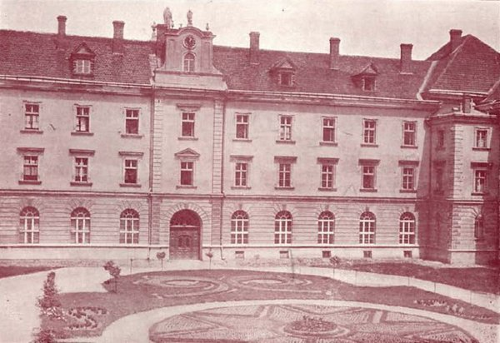
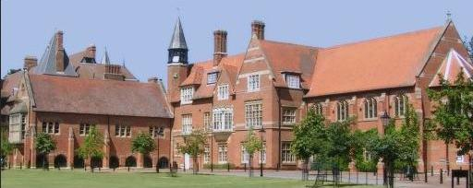
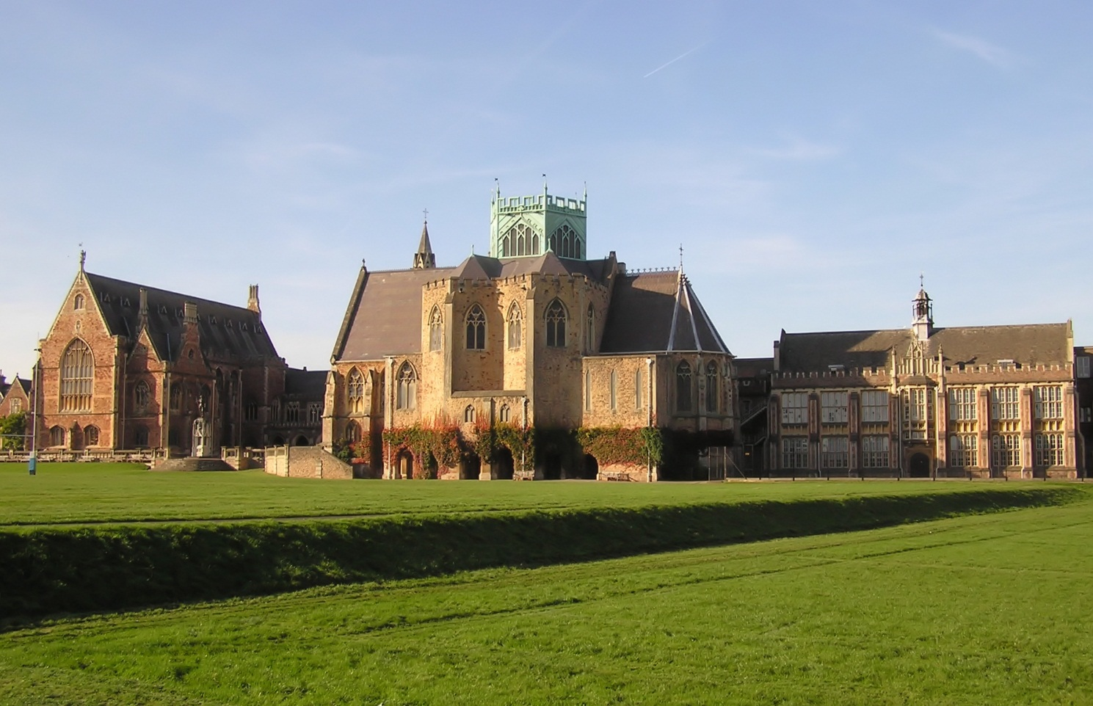
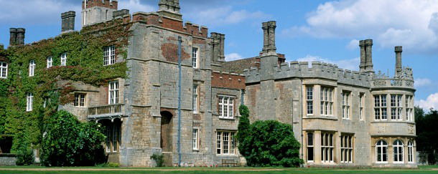

Slide 4
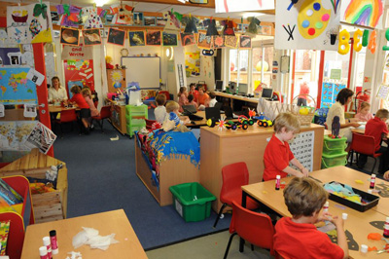
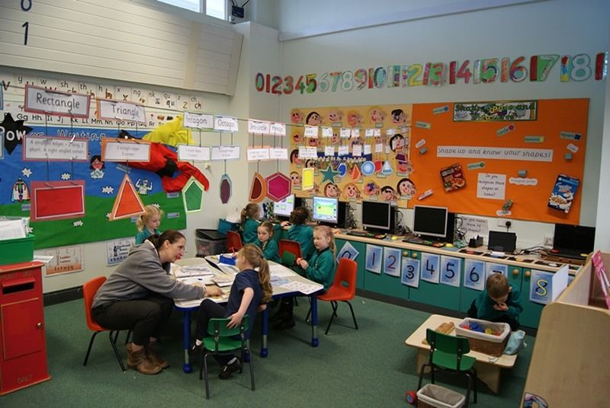
Reception classes

Slide 5
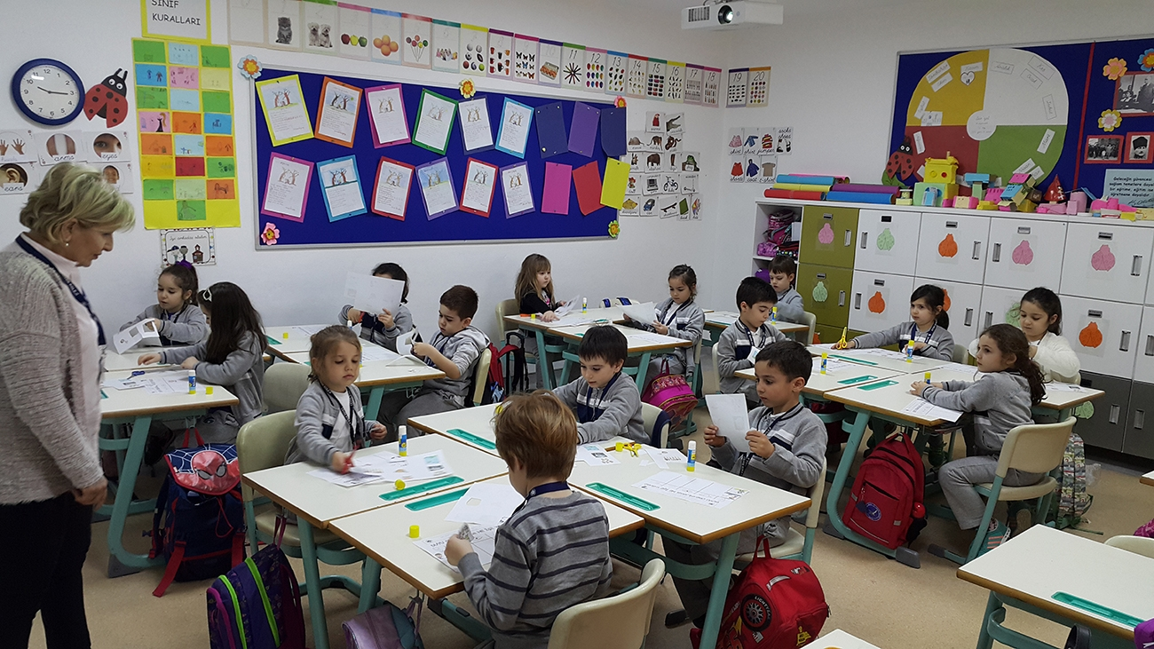
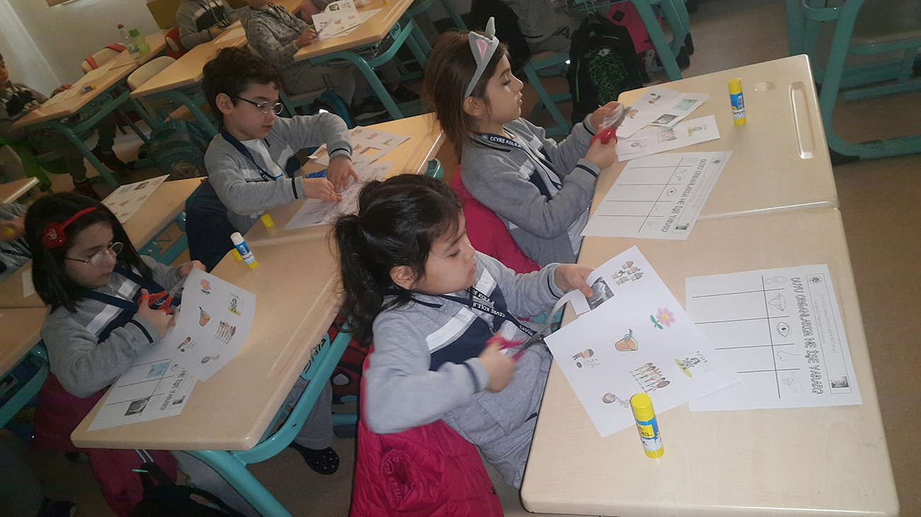
Pre-preparatory school

Slide 6
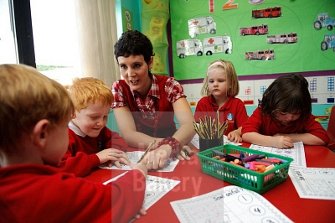
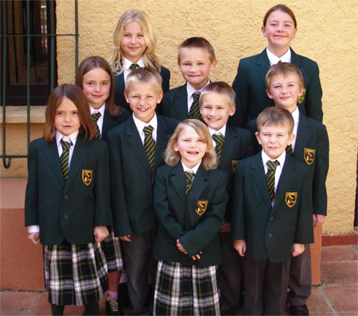
Primary school

Slide 7
Содержание программы Elementary School
английский, математика, история, география, музыка, технология, искусство
15% общего учебного времени - физическая культура
учебный год составляют 38 недель
учебные дни – с понедельника по пятницу, по субботам - общешкольные мероприятия: фестивали, спортивные праздники
занятия начинаются в 9 утра и продолжаются до 15.30
минимум еженедельной учебной нагрузки – 21 час
продолжительность одного занятия - от четверти часа до 45 минут
1 класс – учащиеся 5-7 лет; 2 класс – учащиеся 8-11 лет

Slide 8

Elementary School
стандартизированный тест
экзамен «11+»

Slide 9

Спасибо за внимание!

